Slide 1
Normes Socials
Novetats
Modes
Costums
Tradicions

Slide 2
Les normes socials de les societats poden organitzar-se d'acord amb el temps de vigència i amb el seu poder de generar conformitat.
Així, podem parlar de novetats, modes, costums i tradicions.

Slide 3
Novetats

Slide 4
NOVETATS
Aquestes normes socials, capricioses i anomenades amb freqüència bogeries, tenen una vida curta, no reapareixen i exigeixen poca conformitat o seguiment.
La bogeria de les tulipes dels Països Baixos, en la dècada de 1630, és la novetat més cridanera de la història.
http://www.dailymotion.com/video/x119u52_la-burbuja-economica-de-los-tulipanes-s-xvii-origen-del-capitalismo_school

Slide 5
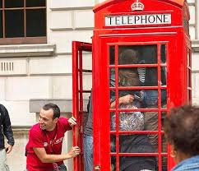
Altres exemples, tots dos del segle XX: Concursos d'ingesta de peixos de colors, concursos de ficar gent a cabines de telèfon...

Slide 6
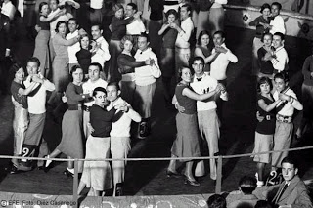
maratones de baile...

Slide 7
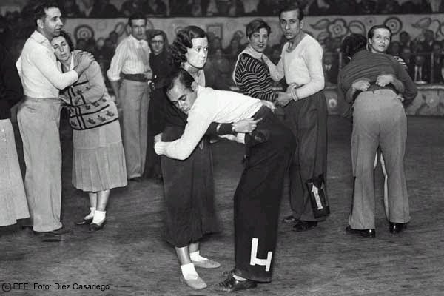
52 parejas compitiendo durante semanas por un premio en metálico
“En el momento de suspenderse el campeonato, llevaban bailando 1.115 horas, y desde las mil el baile era ininterrumpido”. Madrid, febrero de 1933..

Slide 8
Modes

Slide 9
MODES
Aquestes normes socials inútils són "novetats durables" que es difonen en la societat i que exigeixen una obediència significativa. El llenguatge ridiculitza la gent que es resisteix al canvi imposat: "no va a la moda".
On millor s'observa el dictat de la moda és en les peces de vestir. Però hi ha modes que afecten maneres de quedar-se parats, gestos, maneres de saludar-se, menjars, formes de viatjar, de fer llibres, espectacles, diversions, jocs...

Slide 10
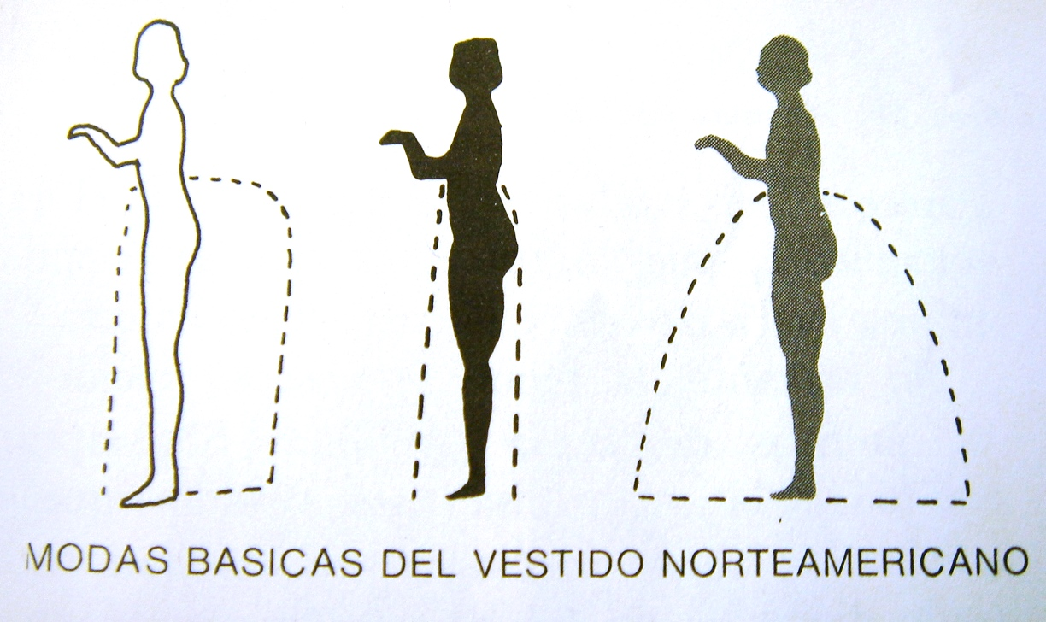
La naturalesa cíclica de les modes es pot seguir amb els vestits de les dones nord-americanes.

Slide 11
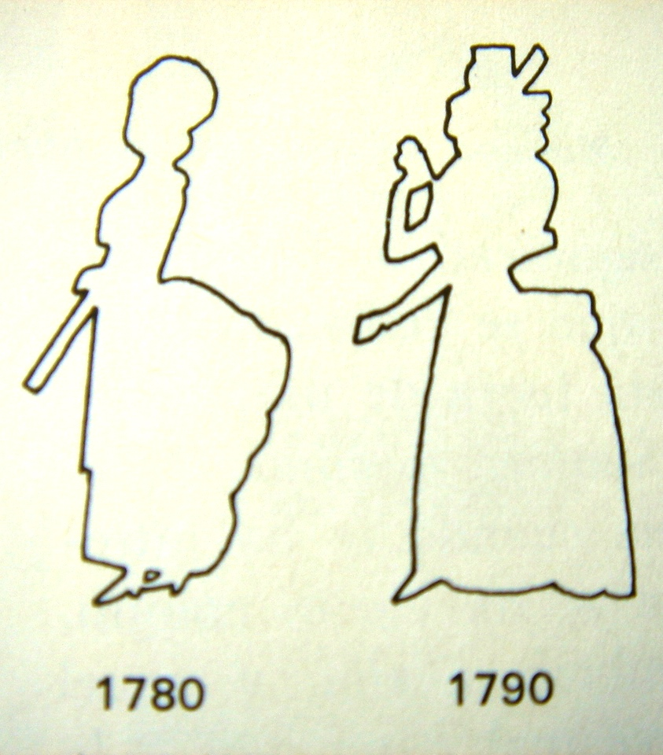


Slide 12
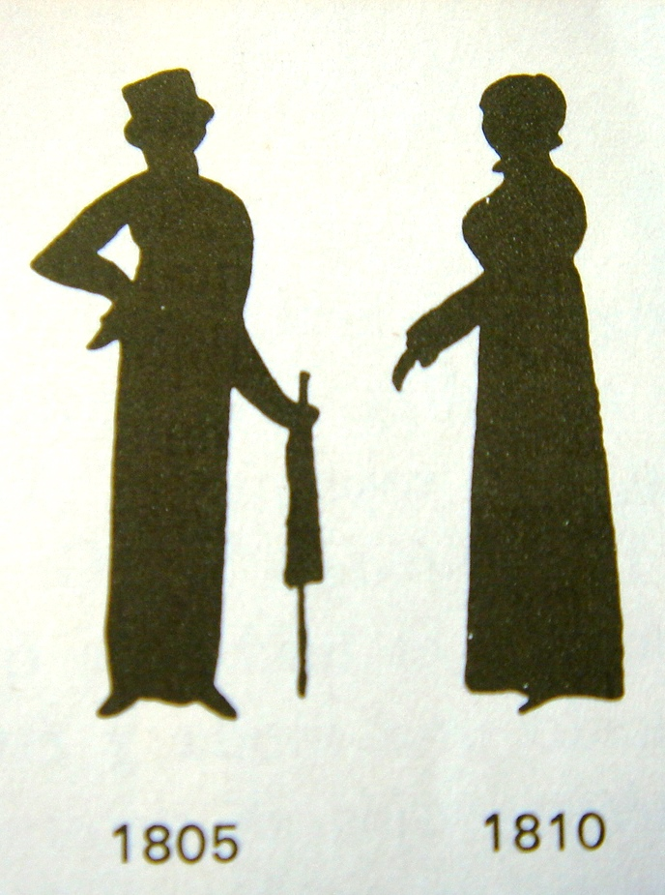
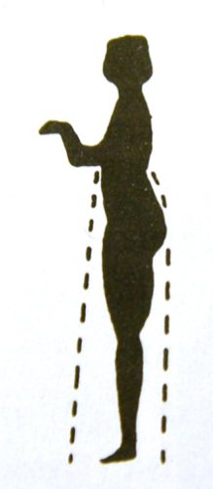

Slide 13
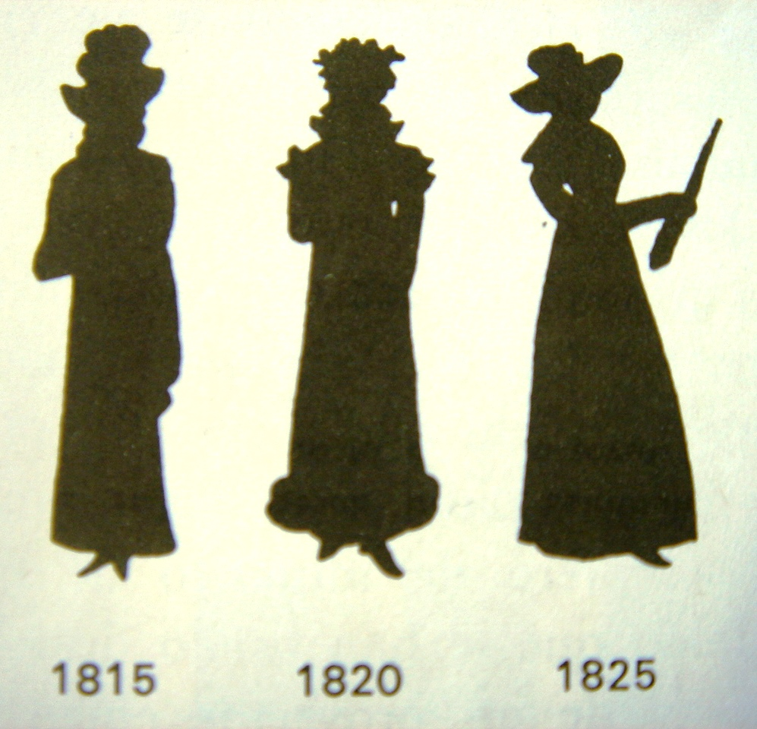

Slide 14
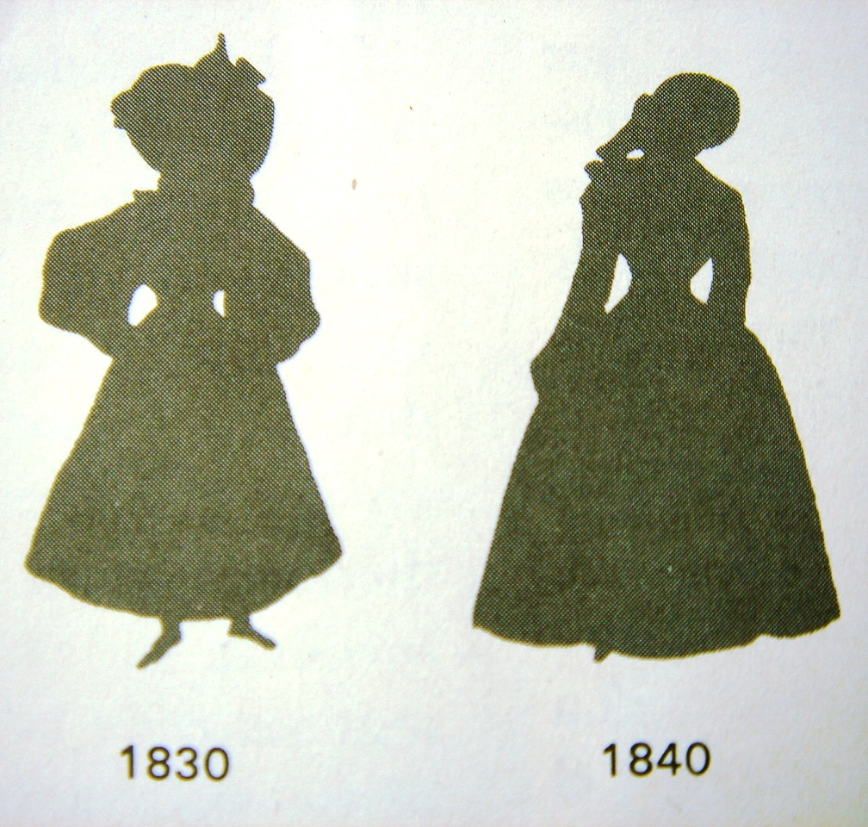


Slide 15
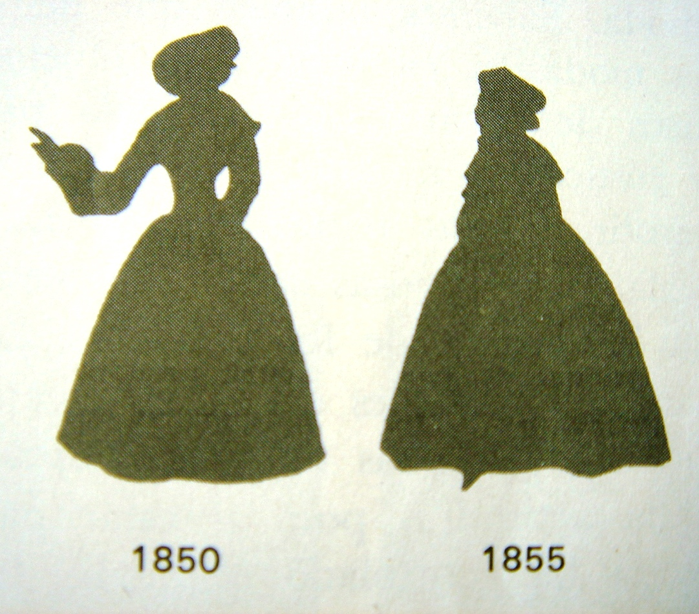

Slide 16
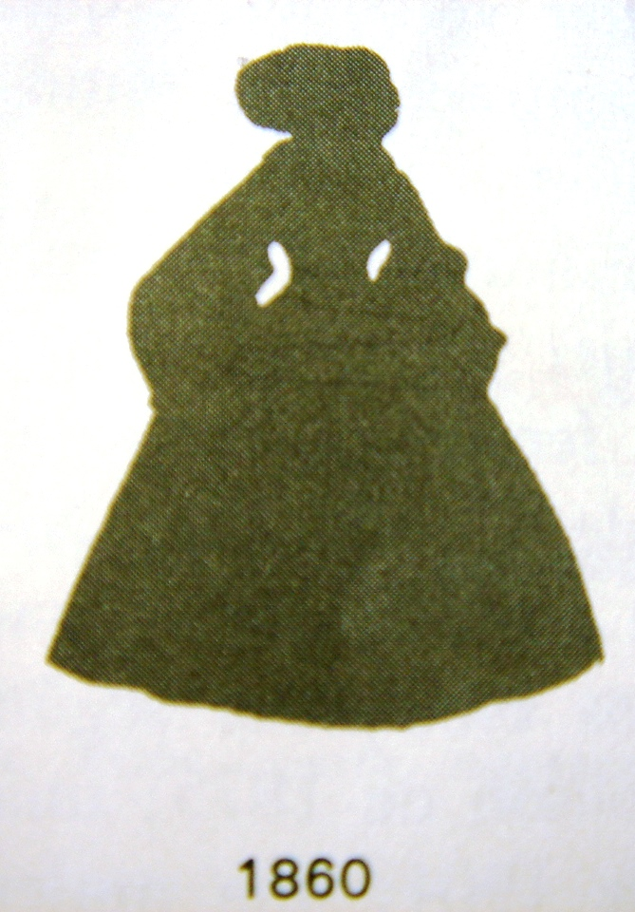

Slide 17
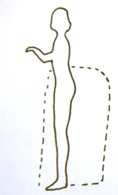
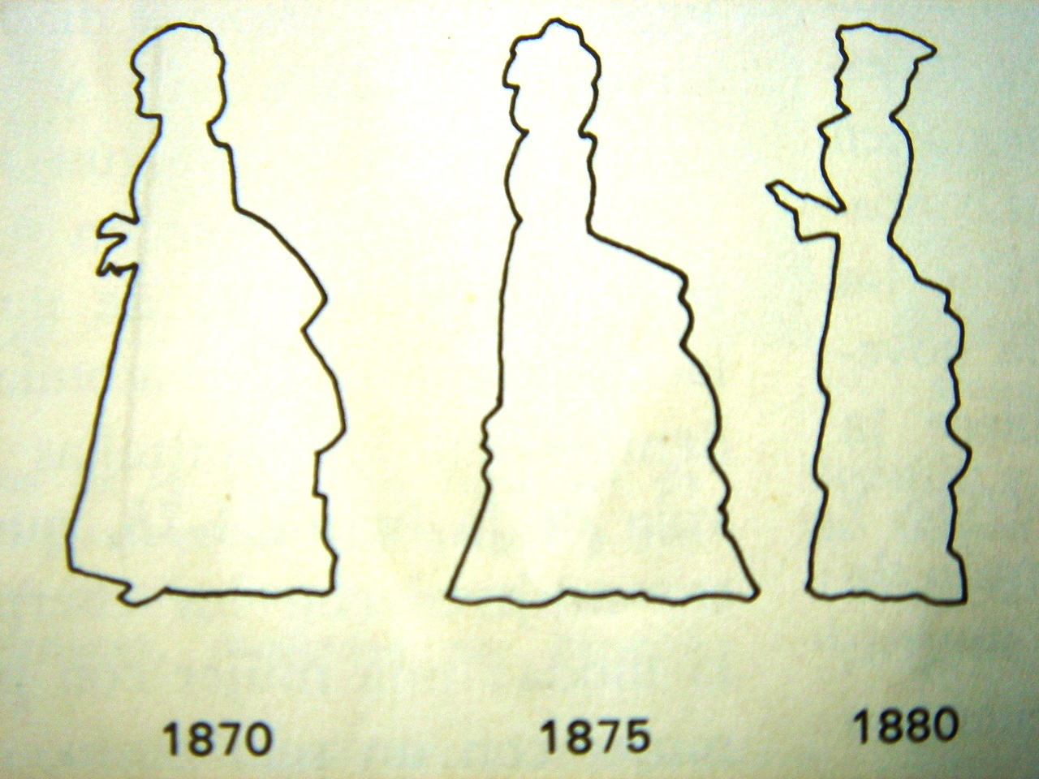

Slide 18
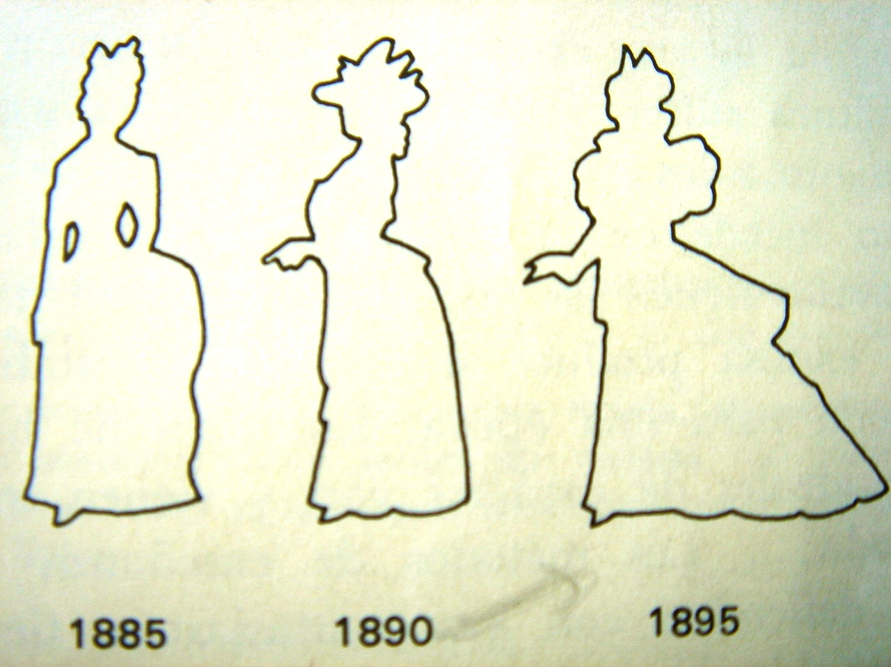

Slide 19
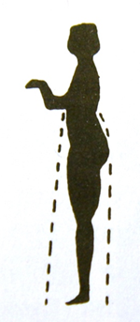
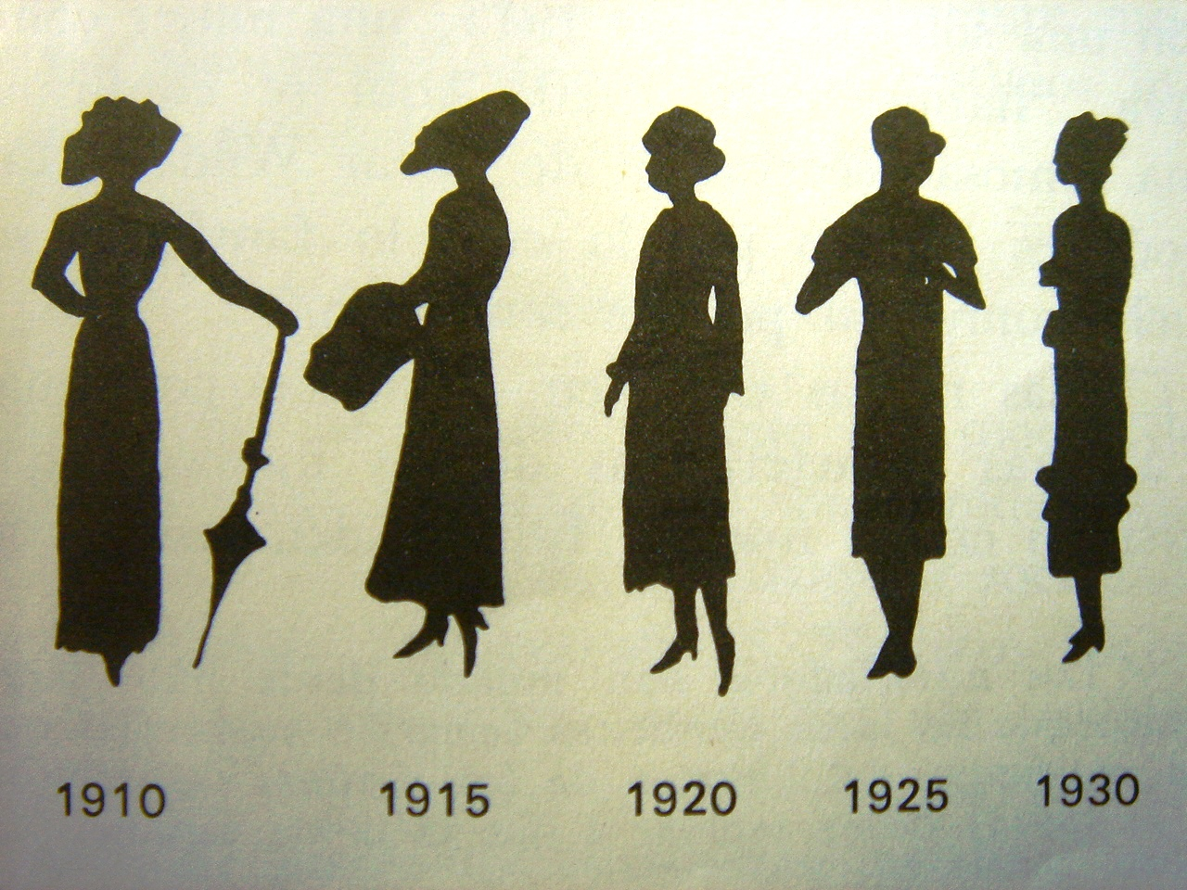

Slide 20
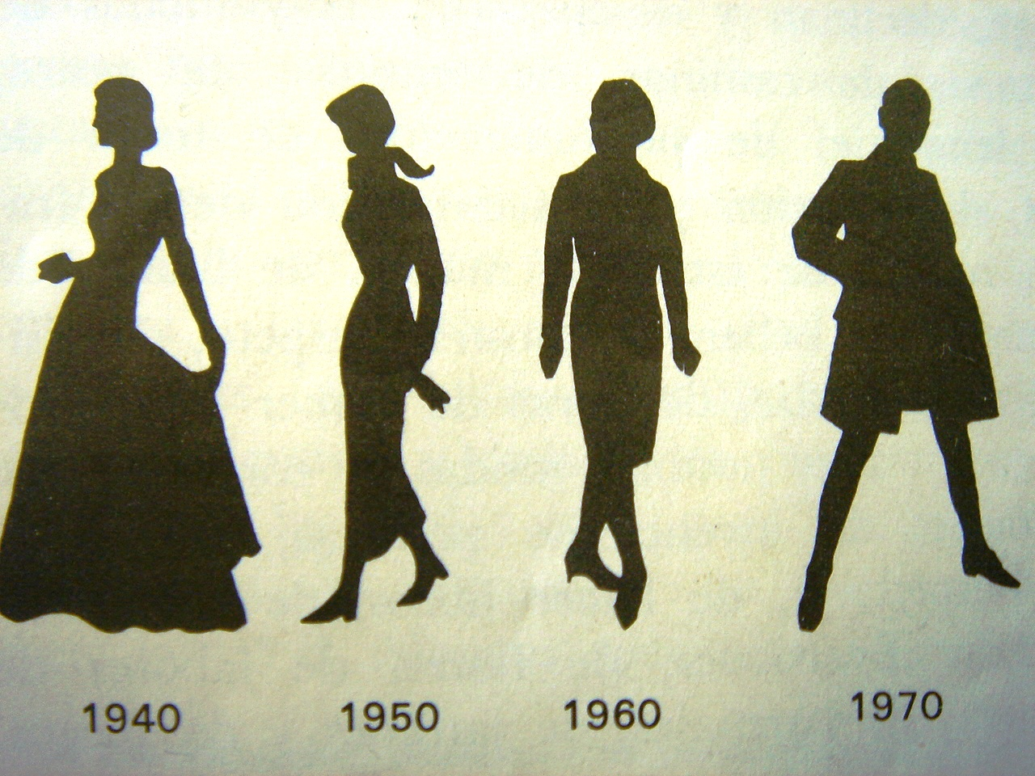

Slide 21
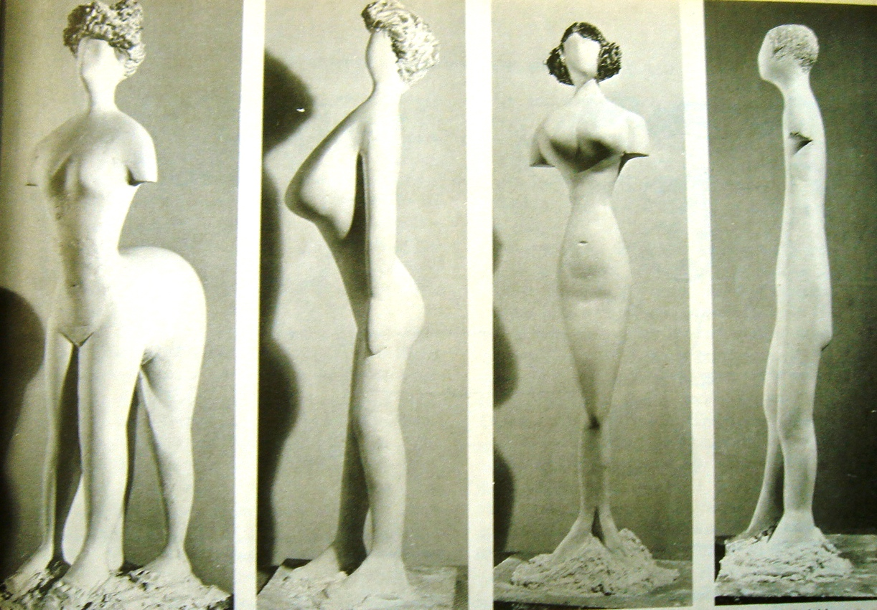
Les modes del vestuari amb freqüència tenen poc a veure amb la forma del cos femení.
Representacions dissenyades per Bernard Rudofsky i dutes a terme per Constantino Nivola

Slide 22
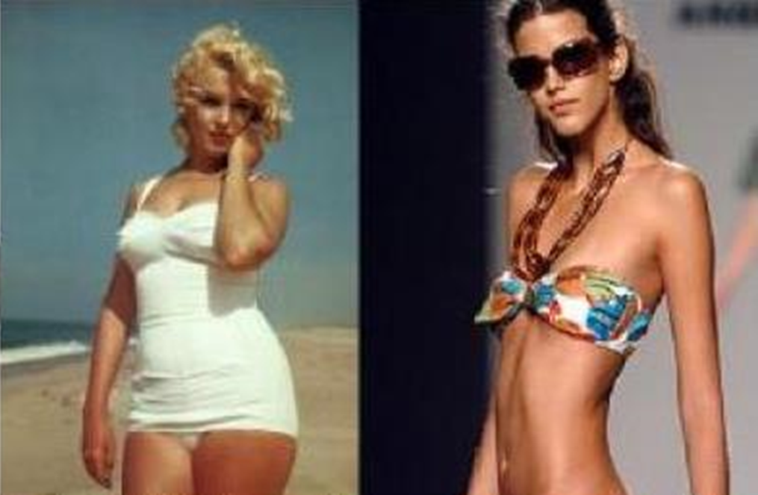

Slide 23
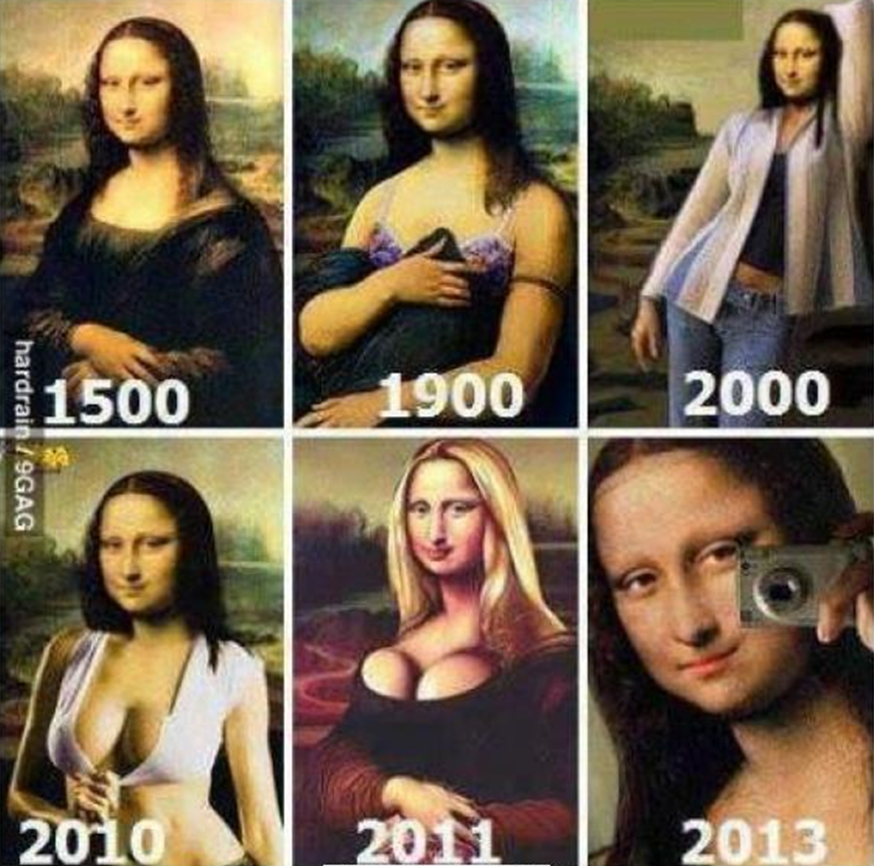

Slide 25
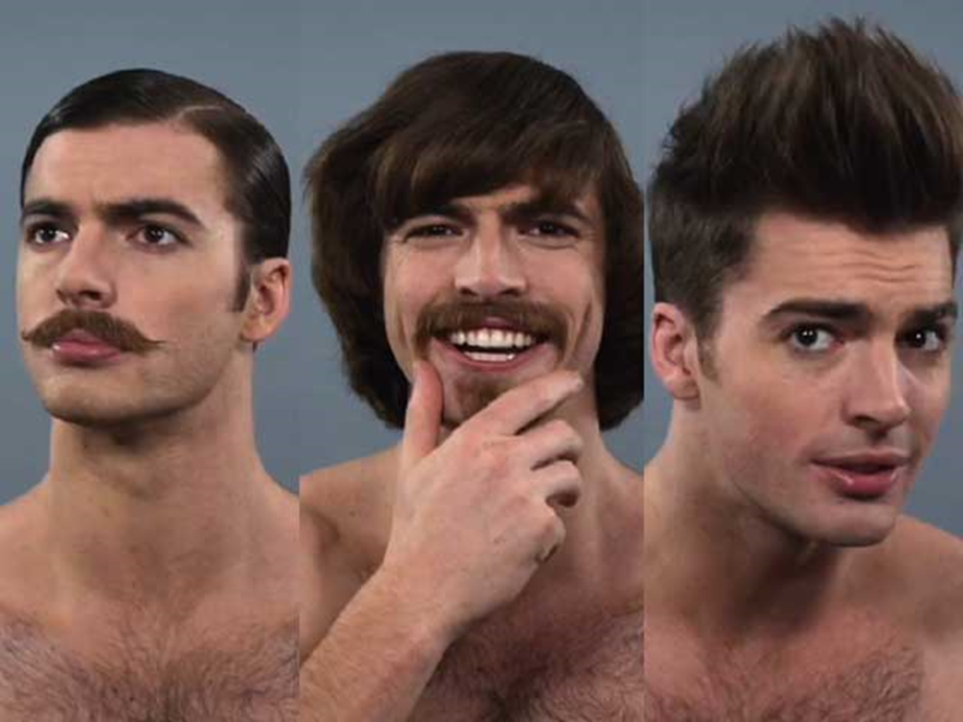
Una mostra, també, de l’evolució de la moda masculina

Slide 26
Costums

Slide 27
COSTUMS
Aquestes normes socials estables són modes de llarga durada i exigeixen una conformitat substancial. Els costums, en qualsevol societat, són hàbits socials que es transmeten des dels avantpassats. Ciceró va escriure: "el costum produeix una mena de segona natura".
Sopar a les sis és un costum nord-americà; fer-ho a les deu és el costum propi de França. Que siguin només les dones les que portin faldilla és un costum de molts països.
Les societats són etnocèntriques; consideren que els costums propis són superiors als d'altres.

Slide 28
Tradicions

Slide 29
TRADICIONS
Aquestes normes socials són costums fixos, gairebé considerats perpetus i obliguen moralment als membres del grup a respectar-les.
Les societats tenen institucions evolucionades i mecanismes que donen for´ça a les tradicions. En són exemples el matrimoni, l'Estat, les institucions religioses.
Les institucions religioses fan propaganda de les seves tradicions amb documents i ritus; l'Estat té banderes, escuts, tractats, lleis, desfilades i altres mostres que el fan formalment respectable; la institució del matrimoni té vestits de noces, anells, llicències matrimonials i cerimònies pròpies.

Slide 30
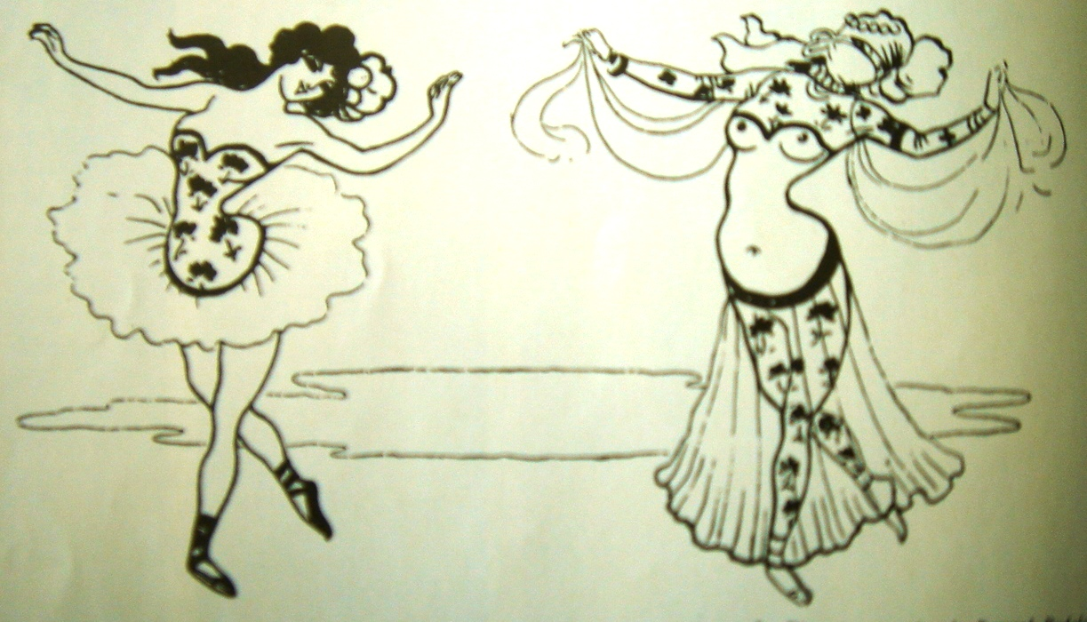
Aquestes ballarines vesteixen d’acord amb els dictats de les
tradicions ocidentals o tradicions orientals

